Slide 1
Horizontale Privacy, Deepfakes & Woningcorporaties
Bart van der Sloot
Tilburg Institute for Law, Technology, and Society (TILT)
Www.bartvandersloot.nl

Slide 2
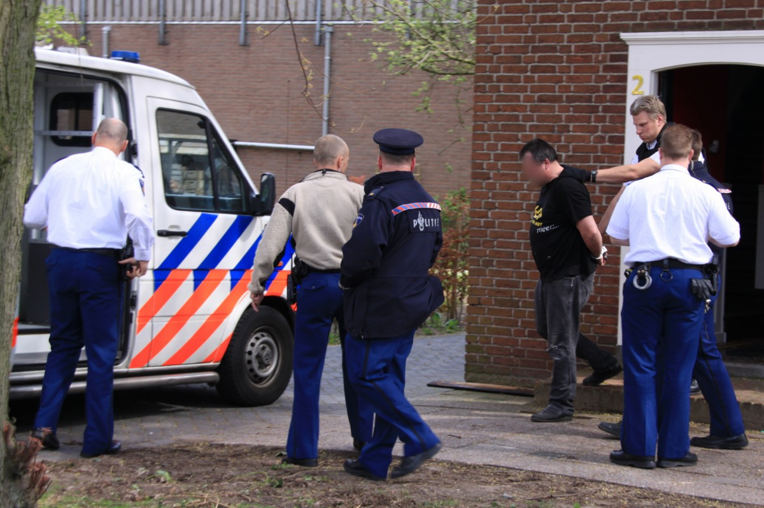

Slide 3
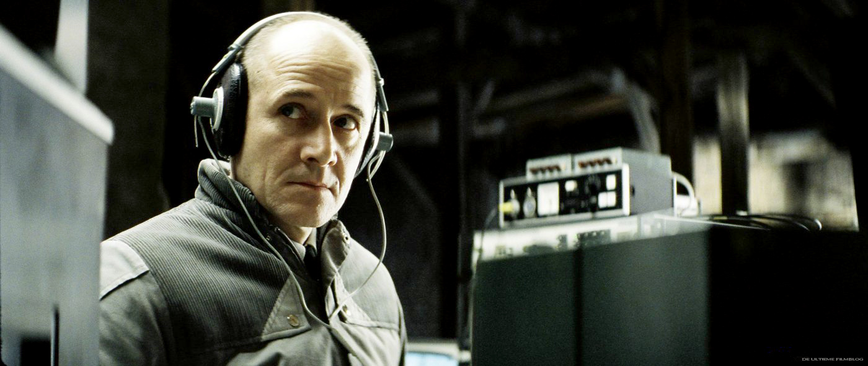

Slide 4
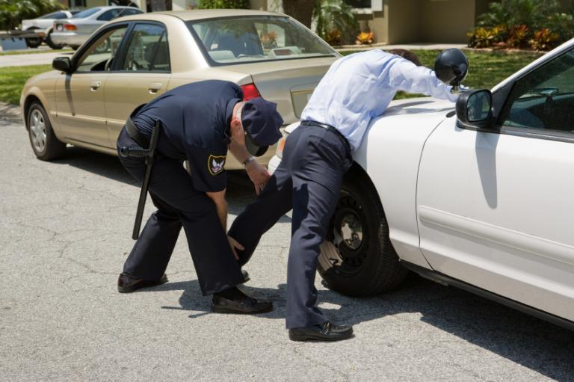

Slide 5
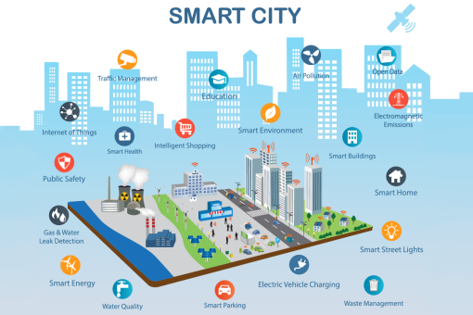

Slide 6
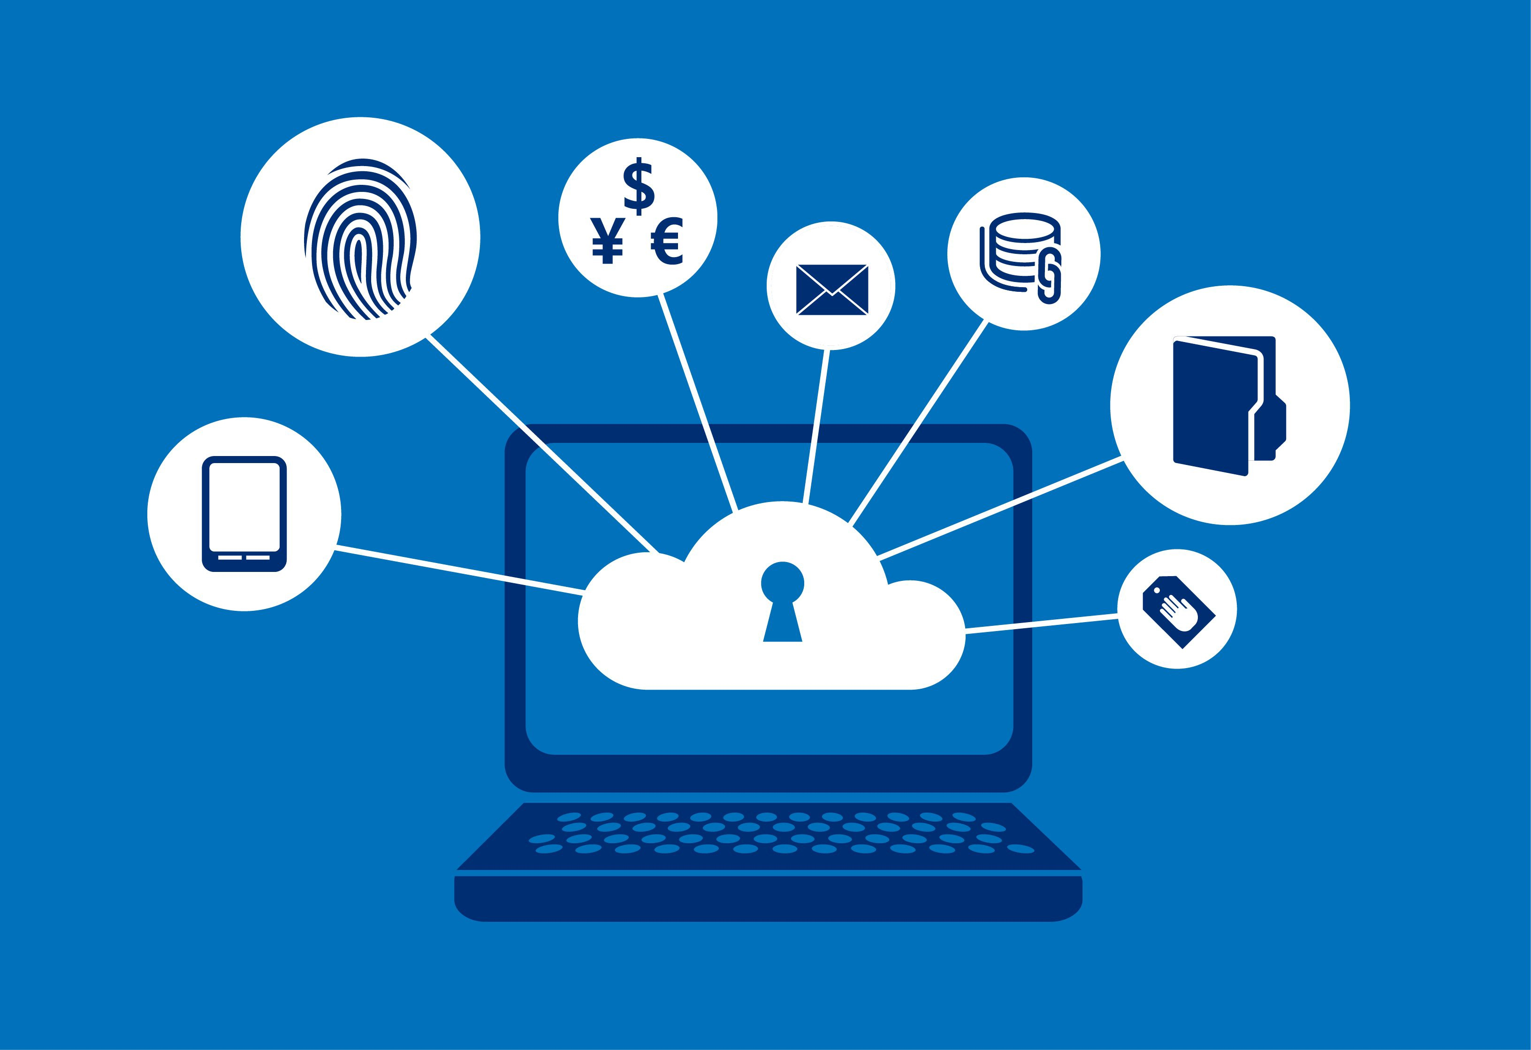

Slide 7
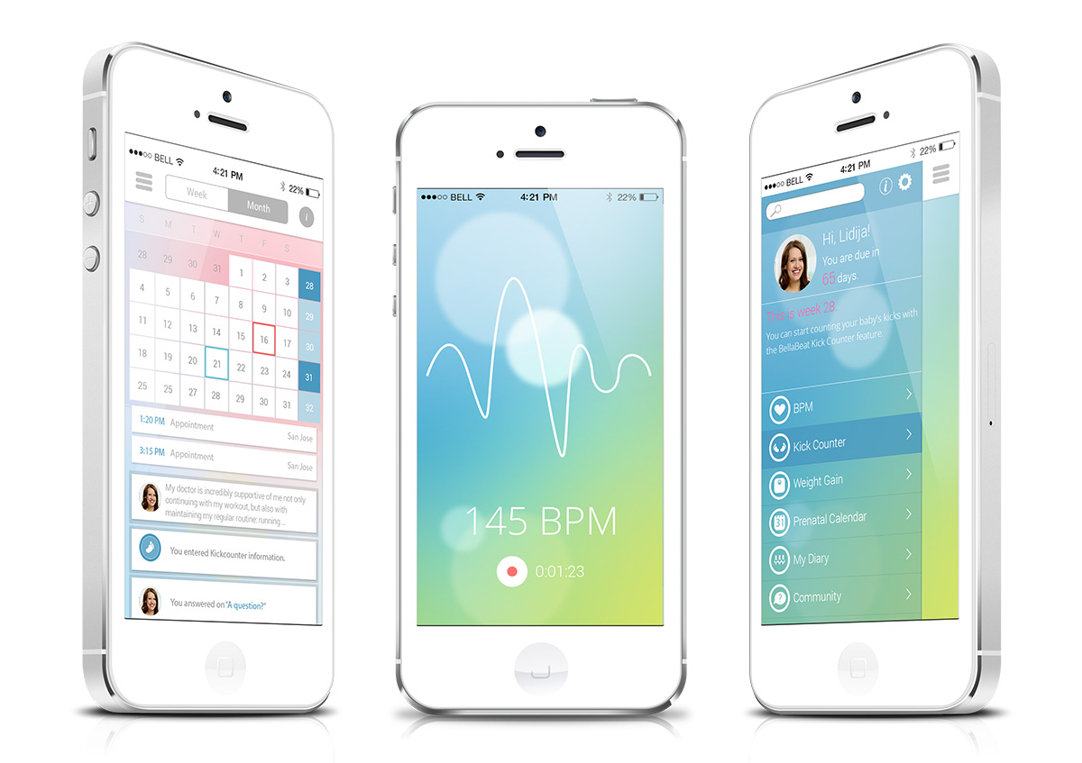

Slide 8
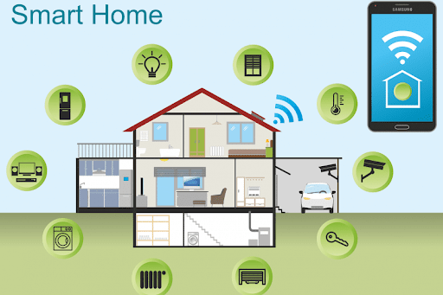

Slide 9
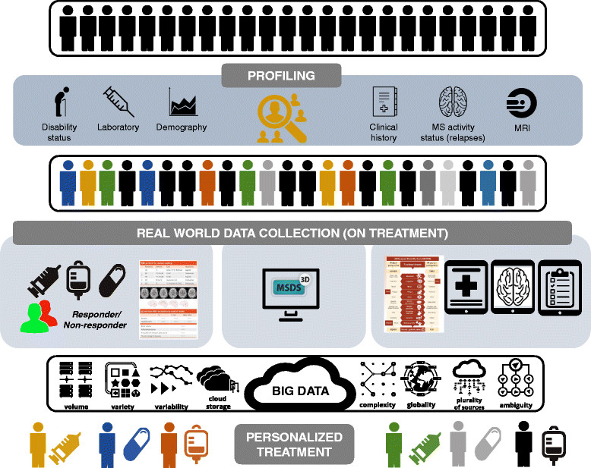

Slide 10
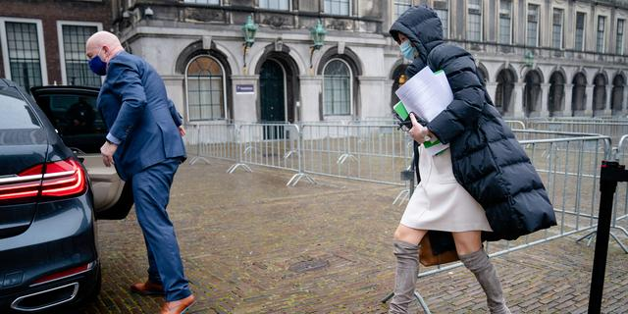
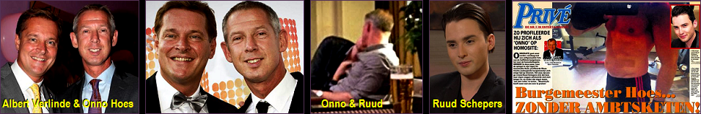
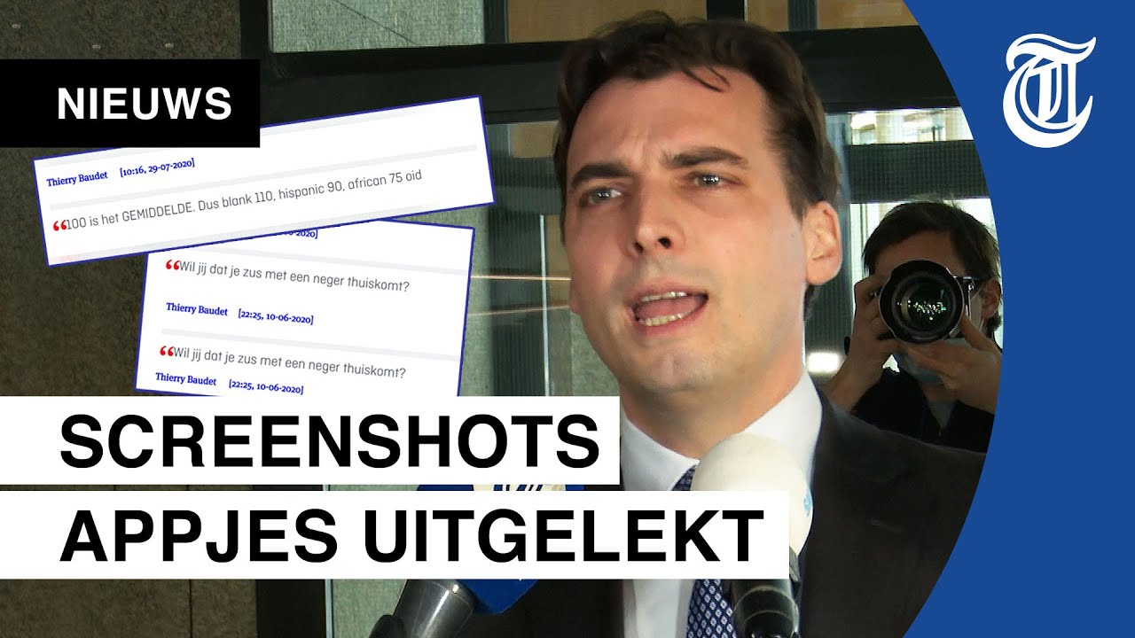
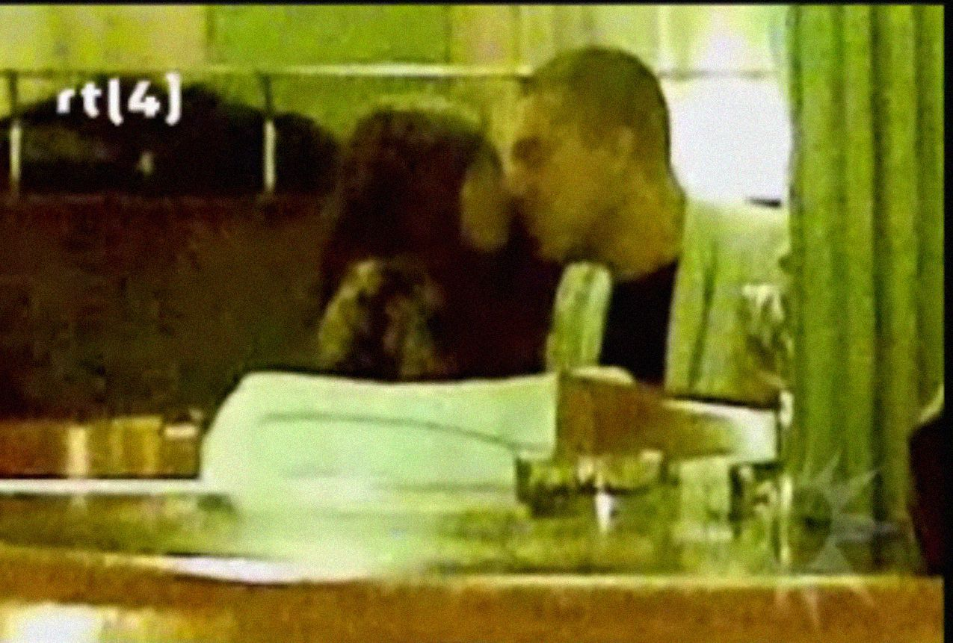

Slide 11
Poll

Slide 12
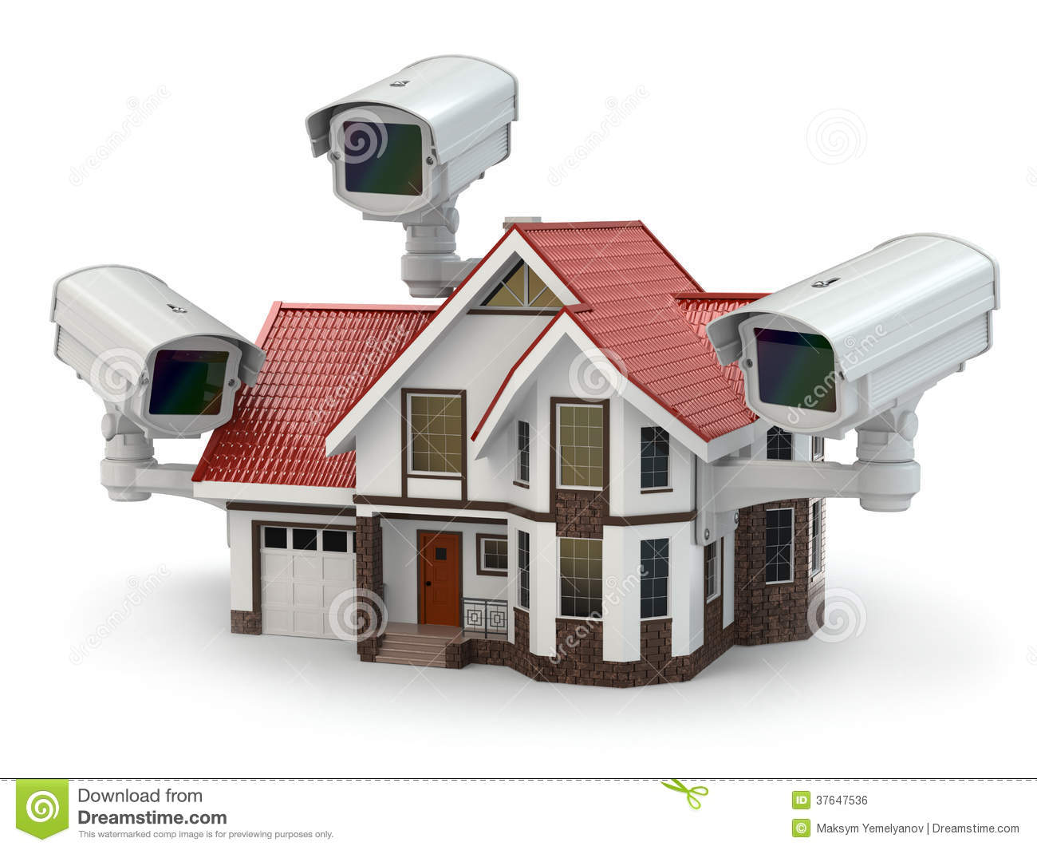

Slide 13
Poll

Slide 14
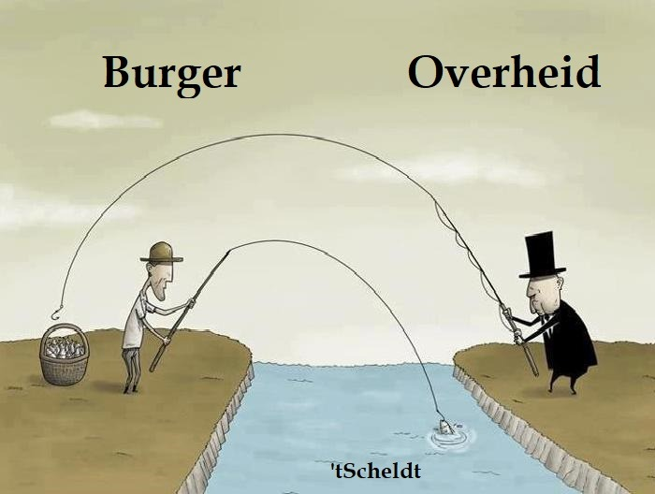
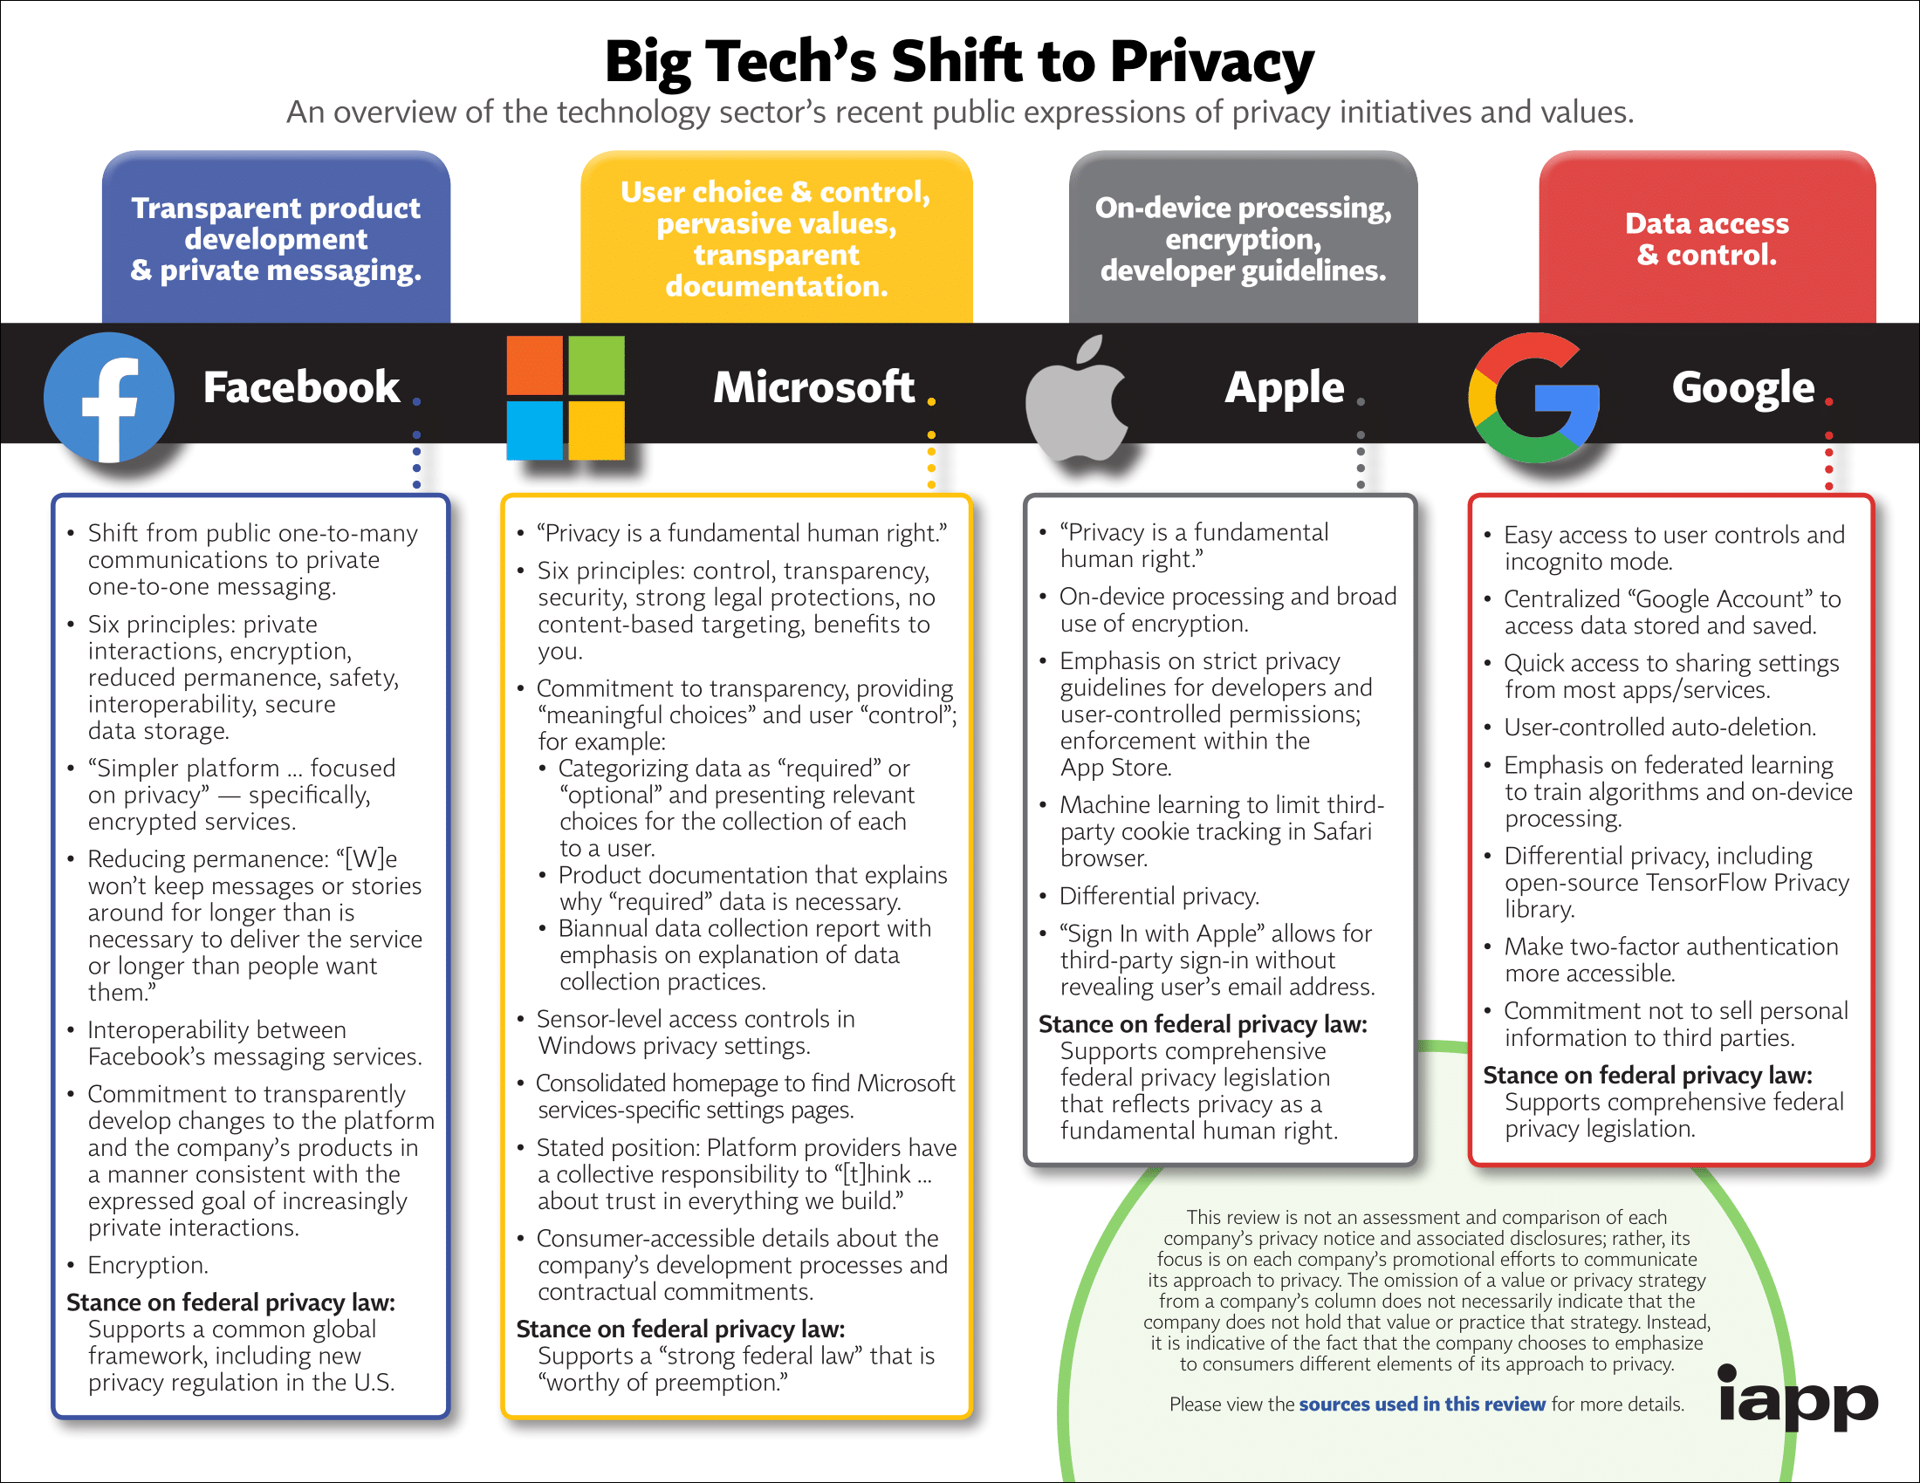
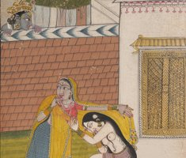
Horizontale Privacy

Slide 15
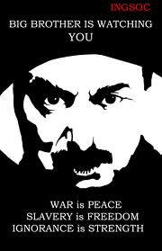
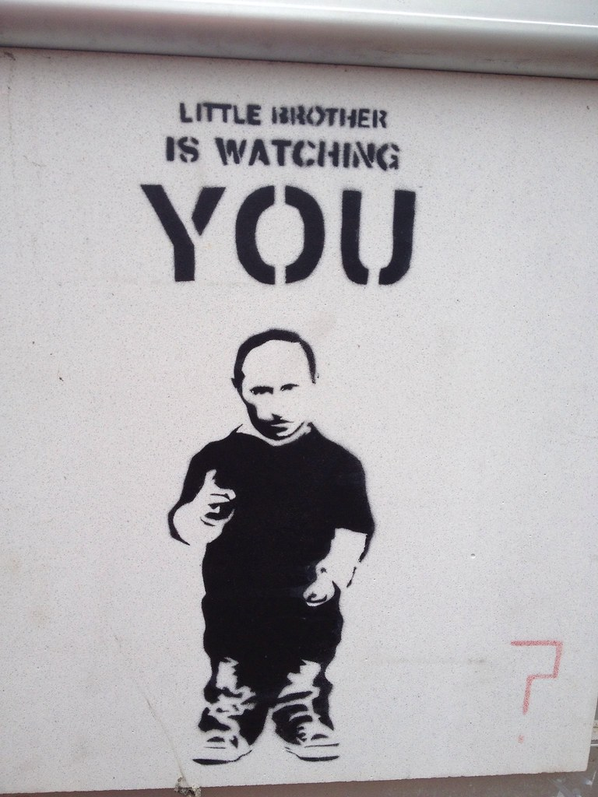

Slide 16
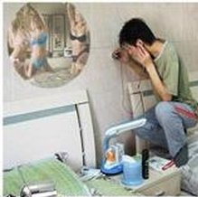

Slide 17
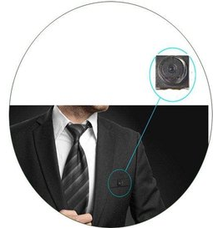

Slide 18
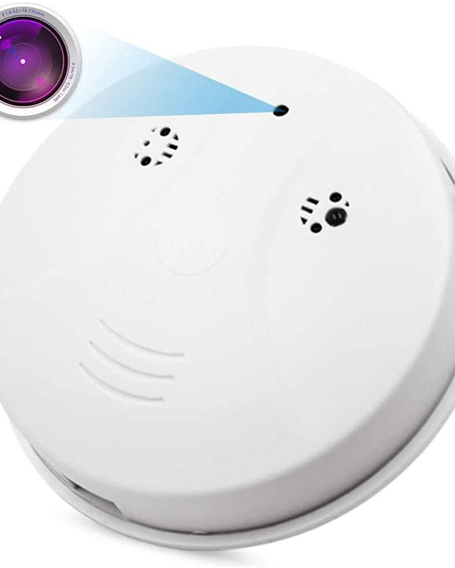
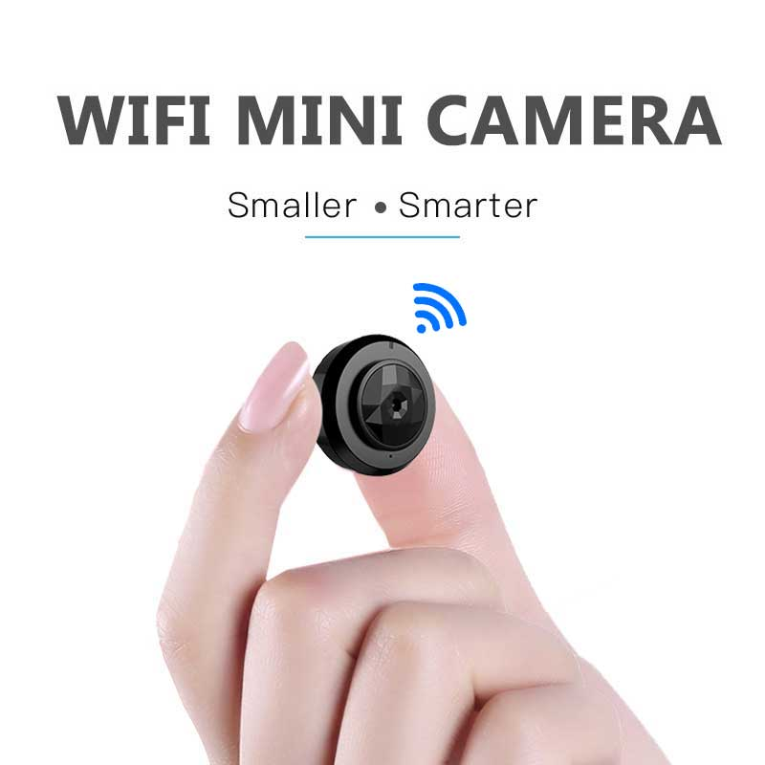

Slide 19
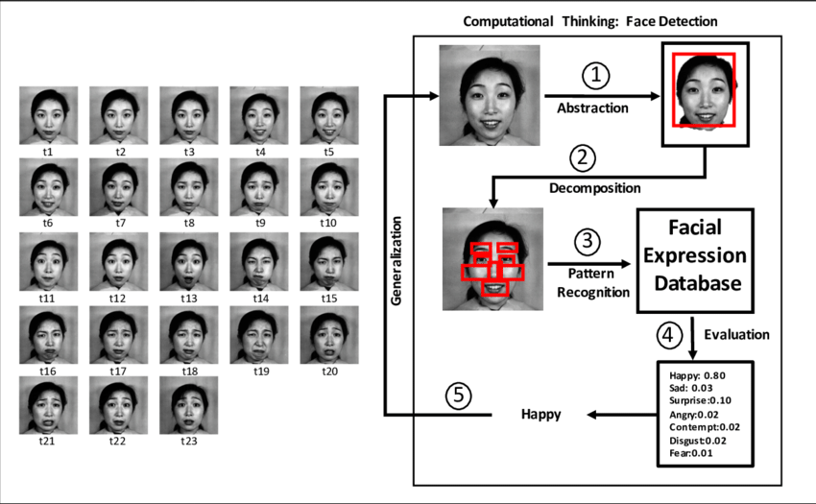

Slide 20

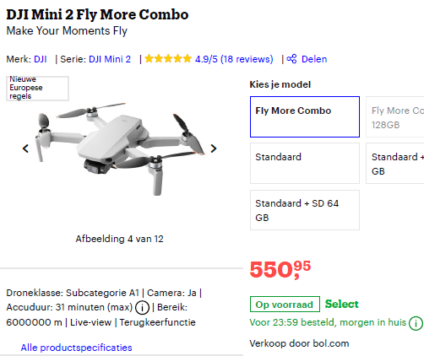
Horizontale privacy

Slide 22
s

Slide 25
Voordelen
Meer sociale cohesie door buurtapps (discussie en gesprek via buurtapp)
Meer nabuurschap door buurtapps (intekenlijst boodschappen doen voor hulpbehoevende buurtgenoot)
Meer sociale controle (camera’s om te zien welke buurman het huisvuil in de groencontainer stort)
Meer preventieve veiligheid door buurapps die in de gaten houden wie er in de wijk komt
Meer reactieve veiligheid door camera’s die daders van diefstal/vernieling kunnen identificeren

Slide 26
Knelpunten
Locationele privacy > Huis kan van buiten worden bekeken/binnengetreden + huizen van anderen gemonitord
Lichamelijke privacy > Drones over heggen/natuurgebieden, minicamera’s in shampoflesjes
Informationele privacy > Opnemen en opslaan communicatie, communicatie altijd gemedieerd & spionage apps
Relationele privacy > gedragsveranderingen door angst + hinder
Cumulatieve effect van privacyschendingen

Slide 27
Fimpje vanaf 0.55-3.00
https://www.youtube.com/watch?v=0rmjJQ9ulo8

Slide 28
Handhavingsprobleem
Burger:
  Dader? Eerst Internet Provider aanspreken?
  Kosten rechtszaak + minimale vergoeding
  Barbra Streisand effect
Internet provider:
  Vooraf controleren kost geld
  Automatisch blokkeren ook foutpositieven
  Conflicterende belangen/conflicterende rechtsstelsels
Staat:
  Kosten controles + Loont het de moeite?
  Kuur erger dan de kwaal?
  Keuze voor ene is vaak keuze tegen andere burger

Slide 29
Poll

Slide 30
Poll

Slide 31
Deepfakes

Slide 32
Filmpje 0.00-2.40
https://www.youtube.com/watch?v=gLoI9hAX9dw

Slide 33
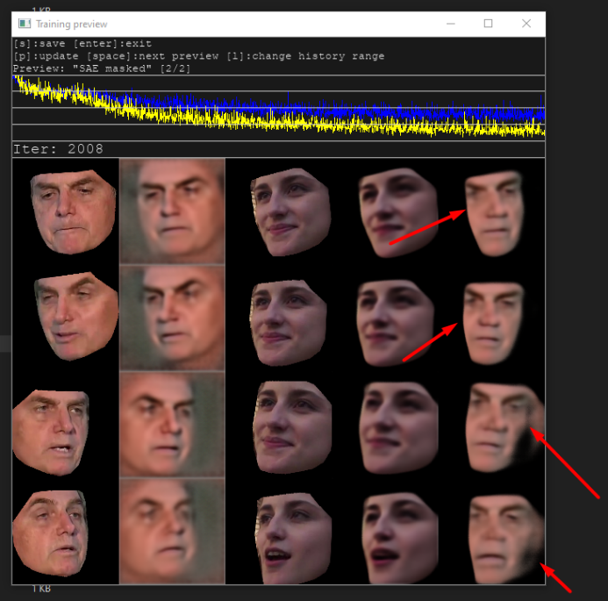
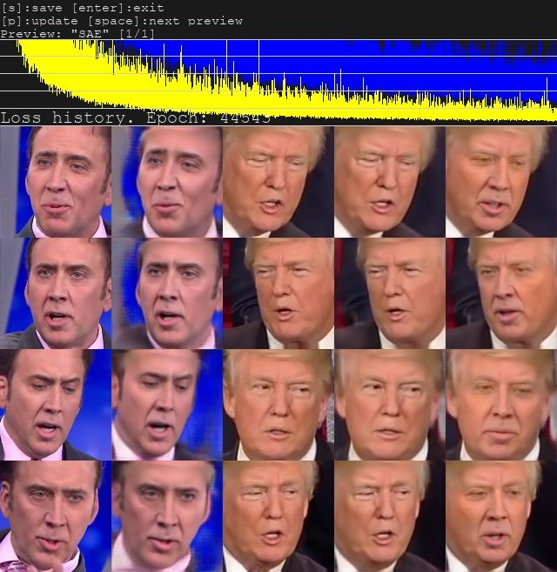
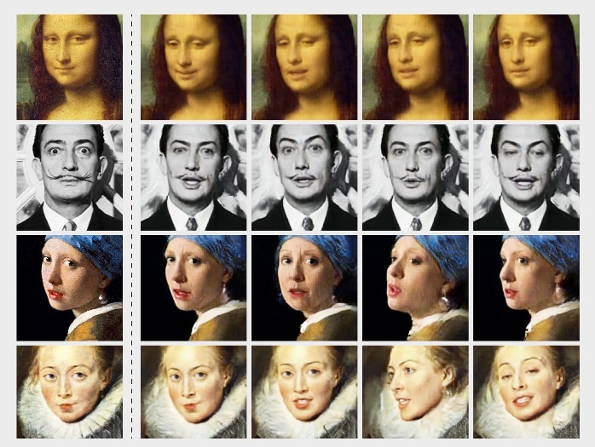
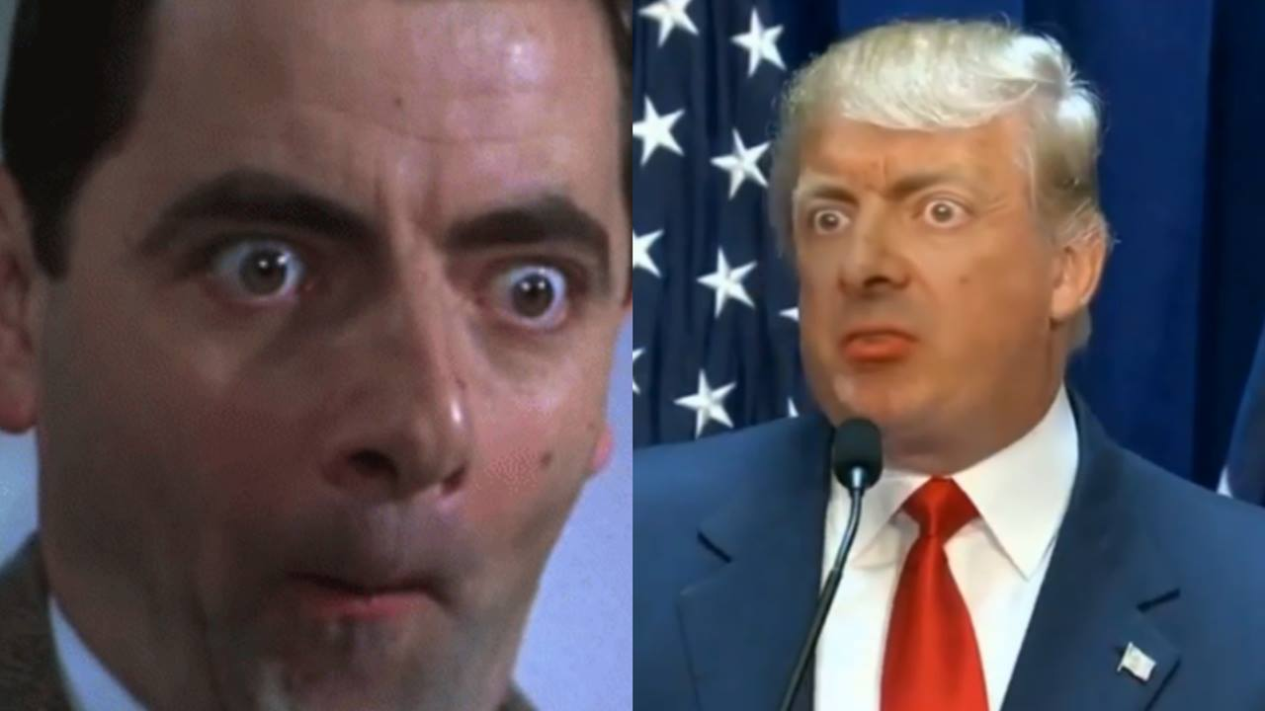
Deepfakes

Slide 34
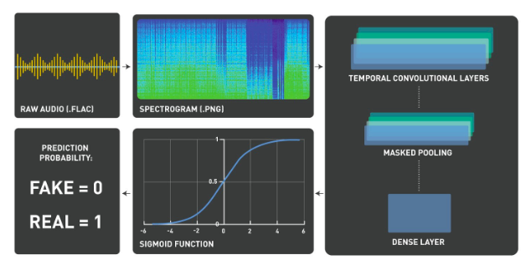
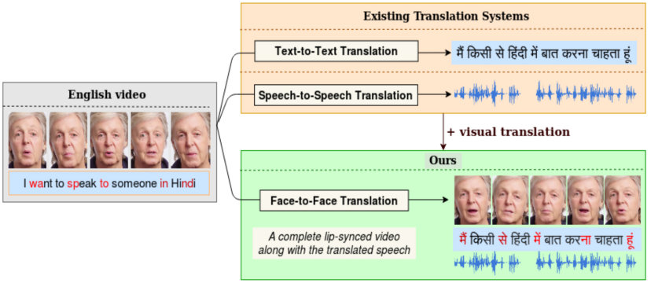
Deepfakes

Slide 35
Filmpje (helemaal)
https://observers.france24.com/en/20191008-deepfake-video-former-italian-pm-matteo-renzi-sparks-debate-italy

Slide 36
Risico’s
Wraakporno
Identiteitsvervalsing: afpersing, misleiding, ontfutselen geheimen
Democratische rechtsorde: beïnvloeding verkiezingen binnenland of buitenland
Reputatieschade: persoonlijke, commerciële of politieke vijanden zwart maken
Destabiliseren financiële markten: nepnieuws over omvallende banken
Aanzetten haat minderheden:
Post mortem privacy:
Militaire dreigingen
Vertrouwen media
Rechtszaal:

Slide 37
Kansen
Satire: politici, staatshoofd, acteurs, bekenden
Overleden personen: kunst, acteurs, bekenden
Vervanging werknemers: virtuele assistent, influencer, acteurs
Live gesprekken: businesscall, medische toepassing, journalistiek
Medische toepassing: scans, modellen, spraakproblemen, identiteitsproblement
Strafrechtelijk: Sweetie 2.0, nabootsing plaats delict
Retail: kleding passen, virtuele tour winkel
Onderwijs: college door historisch figuur
Goede doelen: oproep alle talen door BN’er + politici

Slide 40
Poll

Slide 41


